Slide 1

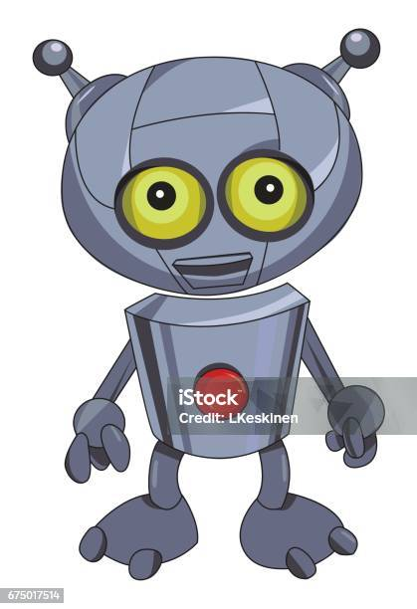


KHỞI ĐỘNG
Trò chơi "Điều khiển rô-bốt"

Slide 2

HOẠT ĐỘNG
Điều khiển nhân vật trong máy tính
Nếu rô-bốt là một nhân vật trong máy tính thì em điều khiển nhân vật này bằng cách nào?

Slide 3
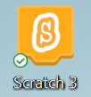


Em có biết ngôn ngữ nào để điều khiển nhân vật trong máy tính không?

Slide 4
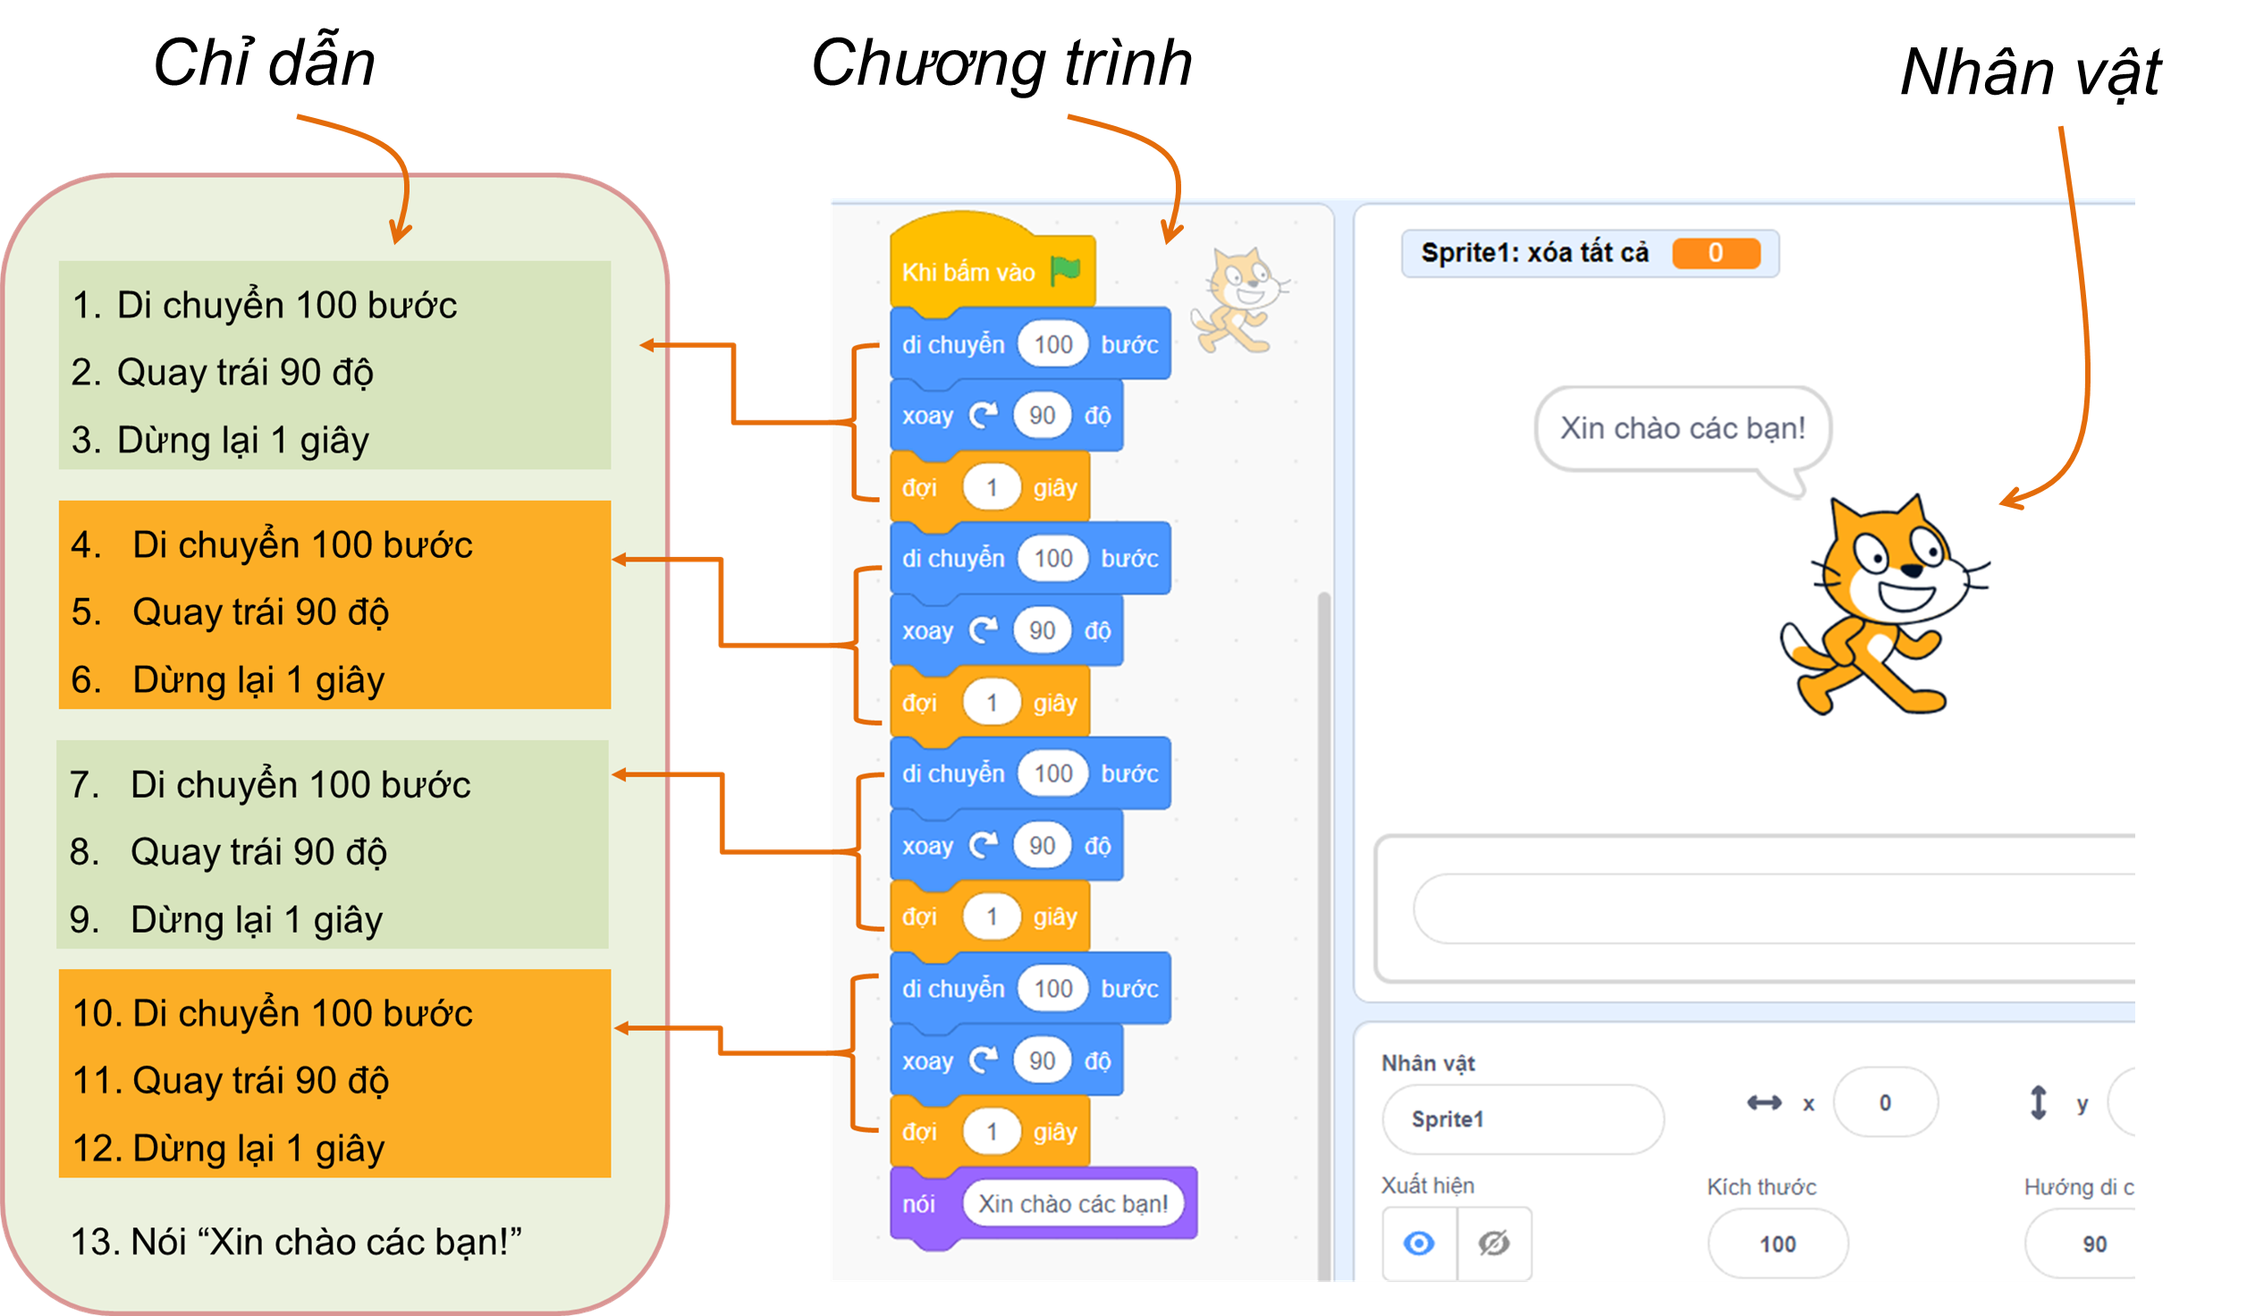
Hình 62. Chương trình máy tính

Slide 5




Các trò chơi trên máy tính được tạo ra bằng cách viết chương trình trong một ngôn ngữ lập trình. Chương trình gồm các câu lệnh được sắp xếp theo thứ tự xác định.

Slide 6

CÂU HỎI CỦNG CỐ
Nếu thực hiện theo các chỉ dẫn ở Hình 62a, bạn học sinh sẽ đi như thế nào?
A. Đi thẳng
B. Đi theo một hình tam giác
C. Đi theo một hình vuông
D. Đi theo một hình tròn

Slide 7
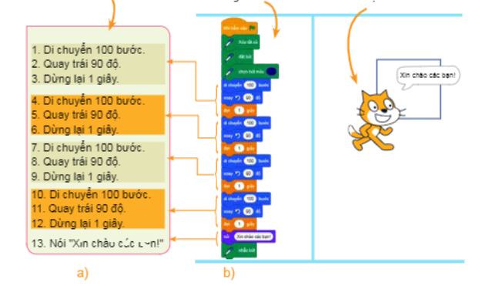

Slide 8

HƯỚNG DẪN THỰC HIỆN
Nháy chuột vào biểu tượng trên màn hình để khởi động phần mềm Scratch
1
Nháy chuột vào biểu tượng ở góc trái màn hình để chọn ngôn ngữ hiển thị là tiếng Việt
2
Nháy chuột chọn Tập tin và chọn lệnh Mở từ máy tính. Mở tệp chương trình trò chơi “Điều khiển rô-bốt” có tên là Robot tại ổ đĩa D thư mục lớp 4. Khi đó màn hình của phần mềm Scratch sẽ xuất hiện như Hình 63. Em hãy quan sát và nhận biết các thành phần của màn hình.
3

Slide 9
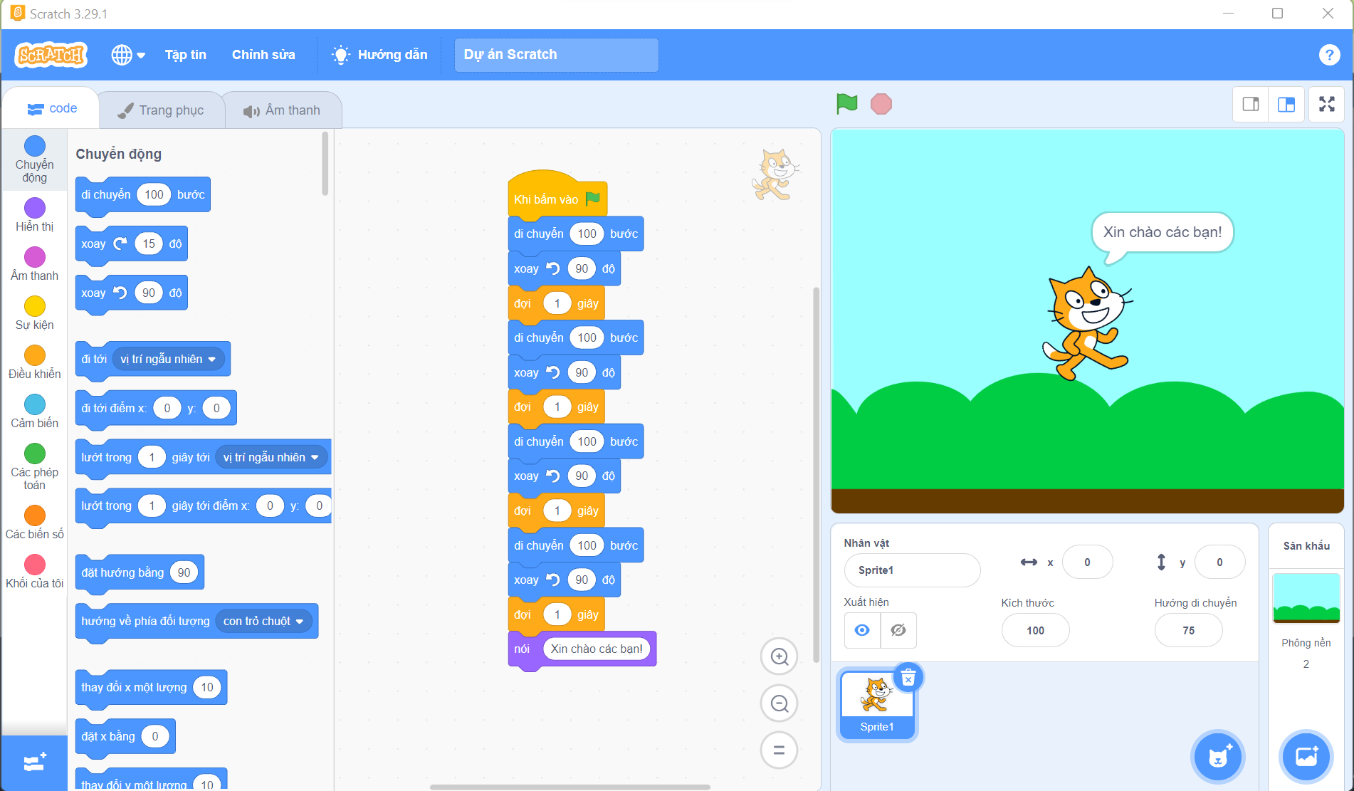
Các nhóm lệnh cơ bản
Nút lệnh dừng chương trình
Sân khấu
Nút cờ xanh
Nhân vật trên sân khấu
Các lệnh thuộc nhóm “Chuyển động”
Vùng tạo
chương trình
Vùng tạo phông
nền sân khấu
Vùng tạo
nhân vật
Màn hình làm việc của phần mềm Scratch

Slide 10

Nhiệm vụ 2: Chạy chương trình, thoát khỏi phần mềm Scratch
HƯỚNG DẪN THỰC HIỆN
1
Nháy chuột vào khối lệnh hoặc nút lệnh cờ xanh để chạy chương trình
2
Nháy chuột vào nút lệnh để dừng chương trình
3
Em có thể nháy vào nút lệnh để tiếp tục lượt chơi khác
Nháy chuột nút  ở góc bên phải màn hình của màn hình Scratch và chọn Leave để thoát khỏi phần mềm
4

